Slide 1

Las Ingenierías de Concenso
LA SEMIO/STRATEG/SFERA
« El conflicto se caracteriza
por una suspención de la comunicación»
George A. Lundberg

Slide 2
1.- Los grandes retos del momento y sus respuestas estratégicas
El papel preciso y preciado que están llamadas a a jugar las estrategias de comunicación es el de hacer pegamento de las fracturas sociales y el tender puentes entre las distintas partes de los conflictos/oportunidades.
    ¿Cómo saber si esa función está cubierta?
    ¿Dónde estamos?
LOS GRANDES RETOS
170 problemas básicos universales
      Derivados de los anteriores
      Resultado del cruce de dos o más problemas básicos
      Carácter puntual

Slide 3
170 PROBLEMAS BÁSICOS UNIVERSALES
Viejos (conflictos internacionales, guerras, crímenes, inseguridad nacional, enfermedades, pobreza socioeconómica, violencia, desempleo, denegación de derechos, etc...)
Rebrotes virulentos (opresión, autoritarismo, abuso de poder, nacionalismos irresponsables, violencia de género, xenofobia, nazismo, terrorismo, etc...)
Foco de atención prioritaria (erosión, diversidad biológica, destrucción humana, vandalismo ecológico, degradación medioambiental, daños a la capa de ozono; desarrollo no sostenible; orden internacional discriminatorio, crisis global, financiera, subdesarrollo económico y social, crecimiento desequilibrado, desempleo, explotación, refugiados, desastres causados por el hombre)
Viejas perversiones o delitos (pedofilia en internet, delitos informáticos...)
Rúbricas genéricas (SIDA, desastres nucleares)
Conflictos normativos (conflictos culturales, decadencia ética y relativismo moral, ruptura social; desintegración nacional)
Varias categorías (falta de información, información incorrecta, desinformación deliberada, declaraciones internacionales falsas y mentirosas, falta de credibilidad de las Instituciones, malentendidos sociales y sobreimplificación de los conceptos sociales, falta y fragmentación de conocimientos...)

Slide 4
CARACTERÍSTICAS DE LOS 170 PROBLEMAS BÁSICOS UNIVERSALES
    Pseudo-objetividad en los métodos e interpretaciones
    Clara voluntad de omitir o bajar el tono de cualquier información
    Presentar los temas en su vertiente más favorable
Conclusiones
Reconocimiento generalizado de la multiplicidad y gravedad de los problemas
Fuertes interrelaciones entre problemas
Complejidad de la red de problemas interconectados
Falla de consenso sobre las prioridades
Presencia y relevancia creciente de las organizaciones no gubernamentales
Peso del componente axiológico y comunicativo
Necesidad de un forma más integrada de acercarse a la complejidad

Slide 5
Respuestas estratégicas
Son estrategias a escala mundial que destacan por su prominencia en las agendas de las principales organizaciones internacionales y en los medios globales
Características:
Se dispones menos información de las estrategias que de los problemas
Se los oculta bajo las rúbricas: acciones, soluciones, campañas, agendas...
Un cierto grado de instrucción y manipulación
Disparidad, debido a los puntos de vista, por lo tanto diversidad de estrategias
Un análisis más detallado nos ha permitido apreciar que la comunicación es utilizada de forma reiterada para seis propósitos muy específicos.

Slide 6
Seis estrategias comunicativas para afrontar los grandes retos del siglo XXI
  Pasar el mensaje dentro de los propios actores estratégicos( políticos, burócratas...) a través de reuniones, acuerdos, cumbres y declaraciones...)
  Crear una visión común y articulada del problema
  Crear acuerdos de cooperación entre grupos, países investigadores
  Sensibilizar a la opinión pública, a través de campañas de concienciación
  Educara a los jóvenes en edad escolar mediante programas y redes
  Transferencia de la información, entre profesionales, científicos e investigadores, mediante banco de datos, redes informáticas, publicaciones y congresos.

Slide 7
En la estrategia “Advocating culture of tolerance”
Programa convencional de relaciones publicas internacionales – Comunicación externa muy relevante
Estrategia “Creating Global Sustainbility”
Orienta promueve el desarrollo sostenible del entorno – Comunicación interna fundamental
CONCLUSIÓN: La comunicación es un componente estratégico relevante, aunque su peso relativo difiera unas estrategias de otras a la hora de intentar solucionar los grandes retos mundiales.

Slide 8
2.- Conflictos normativos a las modernas sociedades pluralistas
RESPUESTAS ESTRATÉGICAS
En la actualidad dos son las causas de esta conflictividad,: el choque de culturas y normas, y la competencia por la economía y el mercado
CONFLICTOS NORMATIVOS
Polarizan en torno a las reglas que rigen la vida social
Representan una amenaza de quiebra de los marcos de convivencia (caso de las migraciones)
No son originales, vienen derivados

Slide 9
EL CONFLICTO NORMATIVO EN LAS MODERNAS DEMOCRACIAS PLURALISTAS: CARACTERÍSTICAS
Pluralismo: Acuñada en los años veinte en Estados Unidos por el filósofo Horace Kallen, sirve para describir tanto el hecho como un ideal; Berger (1999) El pluralismo deja de ser un hecho para convertirse en una virtud, pero la virtud del pluralismo paga tributo de habilitara ciertos grupos la posibilidad de provocar la quiebra social.
El carácter plural que suelen tener las sociedades contemporáneas, favorecen la aparición de conflictos normativos…

Slide 10
TIPOS DE CONFLICTOS NORMATIVOS
Una distinción previa necesaria: conflictos civiles e inciviles
Los conflictos civiles – conversación cívica
Los conflictos inciviles- rompen la convivencia civilizada de la comunidad
Conflictos de identidad.
La redefinición del “nosotros los…”
¡Quiénes somos?
Conflictos morales
Demarcación de las fronteras morales
Conflictos internacionales
Migraciones forzadas, miserias
Conflictos entre derechos individuales y derechos grupales
Derechos individuales y grupales
Conflictos religiosos
Frontera entre el nosotros y ellos
Conflictos nacionalistas
Conflictos de identidad, sentimientos nacionalistas, secesionistas o separatistas

Slide 11
SIETE ESTRATEGIAS CLASICAS DE LA INGENIERÍA DE CONCENSO
Se suele utilizar para acomodar los comportamientos a sus reglas del juego y prevenir o cambiar las conductas conflictivas:
1.- EL RITO (RELIGIOSO SOCIAL)
5.- LA ENSEÑANZA (POSIBILIDADES DE ÉXITO)
7.- LA COACCIÓN (PRIVACIÓN DE LIBERTAD, VIOLENCIA FÍSICA)
6.- LA JUSTICIA, EL ARBITRAJE Y LA NEGOCIACIÓN
3.- LA INDUCCIÓN POSITIVA (PERSUASIVA)
2.- LA PROHIBICIÓN (RELIGIOSA, LEGAL Y SOCIAL)
4.- LA INDUCCIÓN NEGATIVA (AMENAZA, EXHIBICIÓN)

Slide 12
Cinco estrategias básicas para reducir el conflicto normativo en las sociedades pluralistas contemporáneas
La maximización de la función mediadora de las leyes: Establece límites punibles de las conductas – regula y transforma; proceso comunicativo consensuado.
Formulas procedimentales relativas ala legalidad y constitucionalidad de las decisiones: el problema se desplaza a la legitimidad de los propios procedimientos y de las Instituciones creadas para llevarlas a su efecto.
Mecanismos de mediación y arbitraje – soluciones consensuadas: mediación imperativa (juicio-arbitraje), mediación pragmática (negociación voluntaria)
La inducción positiva- armonizar conductas voluntarias: persuación, cambio o reforzamiento de los valores, constructos y normas por reajuste voluntario.
Programas educativos para promover cambios culturales: programas docentes dirigidos a jóvenes en edad escolar

Slide 13
3.- Conflictos de mercado. Hacia un nuevo enfoque de la competitividad. Estrategias corporativas y alianzas
Un actor estratégico desea maximizar su utilidad a través de un determinado intercambio de productos o servicios a sus públicos( consumidores, clientes, otras empresas…)
CONFLICTOS DE MERCADO EN UN MUNDO GLOBALIZADO
  La expansión tecnológica y sus servicios hacen patente la necesidad de consensuar criterios, códigos y prácticas comunes
  La interdependencia viven varias empresas a través de la transferencia de conocimientos, las influencias culturales y los intercambios económicos.

Slide 14
RESPUESTAS ESTRATÉGICAS COOPERATIVAS
Un único enfoque global sobre diferentes mercados
Focalización globalizada de la acción empresarial en su conjunto
PROCESOS DE INTEGRACIÓN Y ACUERDOS DE RELACIONES PREFERENCIALES
Se elimina viejas barreras y se aumenta relación entre las respectivas economías, coordinando las actividades productivas.
Negocios- empresas e instituciones en SINERGIA
Ventajas y riesgos
Relaciones preferenciales
COOPERACIÓN ENTRE EMPRESAS
Institución duradera de relaciones privilegiadas entre empresas, fundadas sobre la reciprocidad de ventajas, la concertación sistemática y la búsqueda común de progresos y avances hacia un objetivo común.
Asociación de fuerzas, capacidades y conocimientos para evitar riesgos y facilitar la realización de proyectos comunes.

Slide 15
TIPOS DE COOPERACIÓN ENTRE EMPRESAS
La cooperación es una estrategia muy flexible ( alianzas, franquicias, subcontratación, transferencia de tecnologías, patentes, diseños y marcas ...)
BENEFICIOS DE LA COOPERACIÓN DE EMPRESAS
La acción cooperativa más que la ndividual
  Razones internas ( reduce la incertidumbre en torno alas operaciones)
  Razones competitivas ( refuerza e incrementa oportunidades competitivas)
  Razones estratégicas (aporta nuevas pocisiones estratégicas, nuevo enfoque)
  Para que la cooperación sea positiva es necesario el cambio de mentalidad y la sujeción a ciertas reglas del juego

Slide 16
EL PESO DEL COMPONENTE COMUNICATIVO EN LAS ESTRATEGIAS COOPERATIVAS
Conocer los valores y la visión (no solo de los negocios sino de la vida) de nuestro futuro socio
6 claves que Hermosilla y Solá (1989) mencionan para una buena vida en común, todas tienen un componente comunicativo:
  La confianza de cada parte en el otro
  La igualdad- paridad y el respeto mutuo entre los diferentes socios
  La adhesión de todo el personal al acuerdo de cooperación
  La calidad del diálogo y de la información entre los cooperantes
  La compatibilidad de las formas de gestión
  La capacidad de adaptación a las mentalidades del resto de los socios

Slide 17
LA «SEMIOSTRATEGSFERA» GLOBAL
¿Están las organizaciones inetrnacionales interpretando una danza coordinada de marionetas?
¿son las organizaciones internacionales – y los gobiernos o grupos que están detras- los únicos actores estratégicos que están interviniendo en los conflictos normativos?
LA «SEMIOSTRATEGSFERA» NACIONAL
Comunicaciones estratégicas locales
Campañas estratégicas públicas y privadas difundidas a través de diferentes medios

Slide 18
LOS OPERADORES
Operadores públicos: Jefatura del Estado, Tribunal Constitucional, Cortes Generales- Congresos; Instituciones Nacionales, Gobierno y Administración Central, Poder Judicial, Comunidades Autónomas y corporaciones locales, Personal del Estado.
Otros Operadores Institucionales
Operadores Empresariales

Slide 19
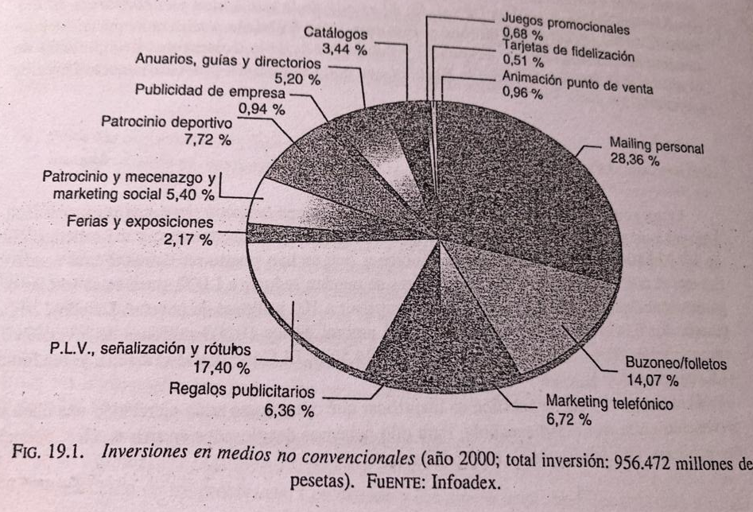
LOS SISTEMAS
¿Son realmente estrategias de comunicación?

Slide 20
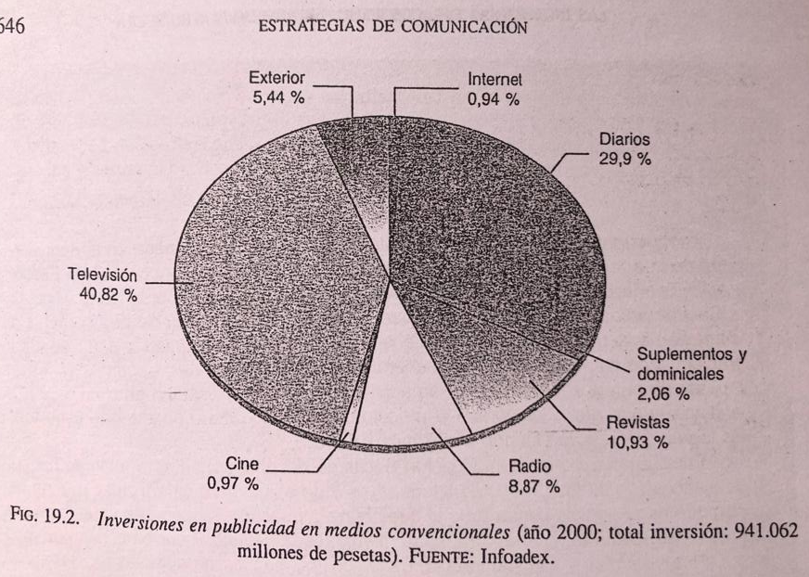
LOS SISTEMAS
¿ El estar rodeado de un mundo intangible simbólico y estratégico es bueno o malo?

